Slide 1


Élections
en chiffres

Slide 2

Question d’enquête
Qu’est-ce qui distingue
le vote des jeunes par
rapport à celui des autres groupes d’âge?

Slide 3
Élément déclencheur
Tendances
Pouvez-vous nommer quelques tendances observées dans notre école ou notre communauté?
Notes:
Note à l’enseignant(e) : p. ex. dans le domaine de la mode, des jeux ou de la musique. Pour cette diapositive et les suivantes, rassemblez les idées des élèves et écrivez-les au tableau ou dans un document partagé.

Slide 4
Élément déclencheur
Tendances
Selon vous, les tendances diffèrent-elles d’un groupe d’âge à l’autre? Pourquoi?
Notes:
Note à l’enseignant(e) : p. ex. entre vous, vos parents et vos grands-parents.

Slide 5
Élément déclencheur
Tendances
Comment savez-vous si une tendance est dépassée ou actuelle?

Slide 6
Élément déclencheur
Tendances
Comment pourriez-vous suivre ces tendances d’une façon plus précise ou mathématique?
Notes:
Note à l’enseignant(e) : p. ex. au moyen d’une enquête, d’un sondage d’opinion, d’activités d’observation.

Slide 7
Élément déclencheur
Tendances en matière de participation électorale
Pouvez-vous indiquer quelques tendances liées aux habitudes de vote?
Selon vous, les tendances diffèrent-elles d’un groupe d’âge à l’autre? Pourquoi?
Comment pourriez-vous comparer le taux de participation entre différents groupes d’âge?
Notes:
Note à l’enseignant(e) : Écrivez certaines de ces idées au tableau ou dans un document partagé afin que les élèves puissent comparer les deux ensembles d’idées.

Slide 8
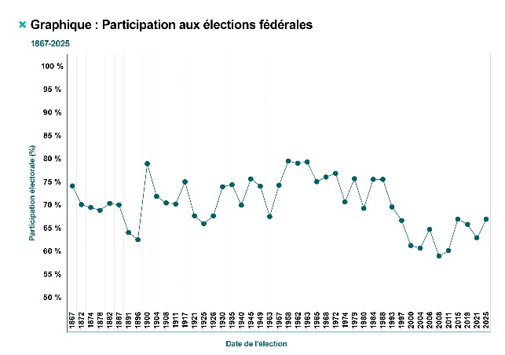
Activité
Analysez le graphique
Quels renseignements trouve-t-on dans
le graphique?
Quels renseignements ne s’y trouvent pas?
Qu’est-ce que ce graphique nous apprend?
Quelles conclusions pouvons-nous tirer de
ce graphique?
Notes:
Note à l’enseignant(e) : Distribuez des copies du graphique « Participation aux élections fédérales, 1867‑2025 » et demandez aux élèves de répondre à ces questions en équipes de deux ou en petits groupes.

Slide 9
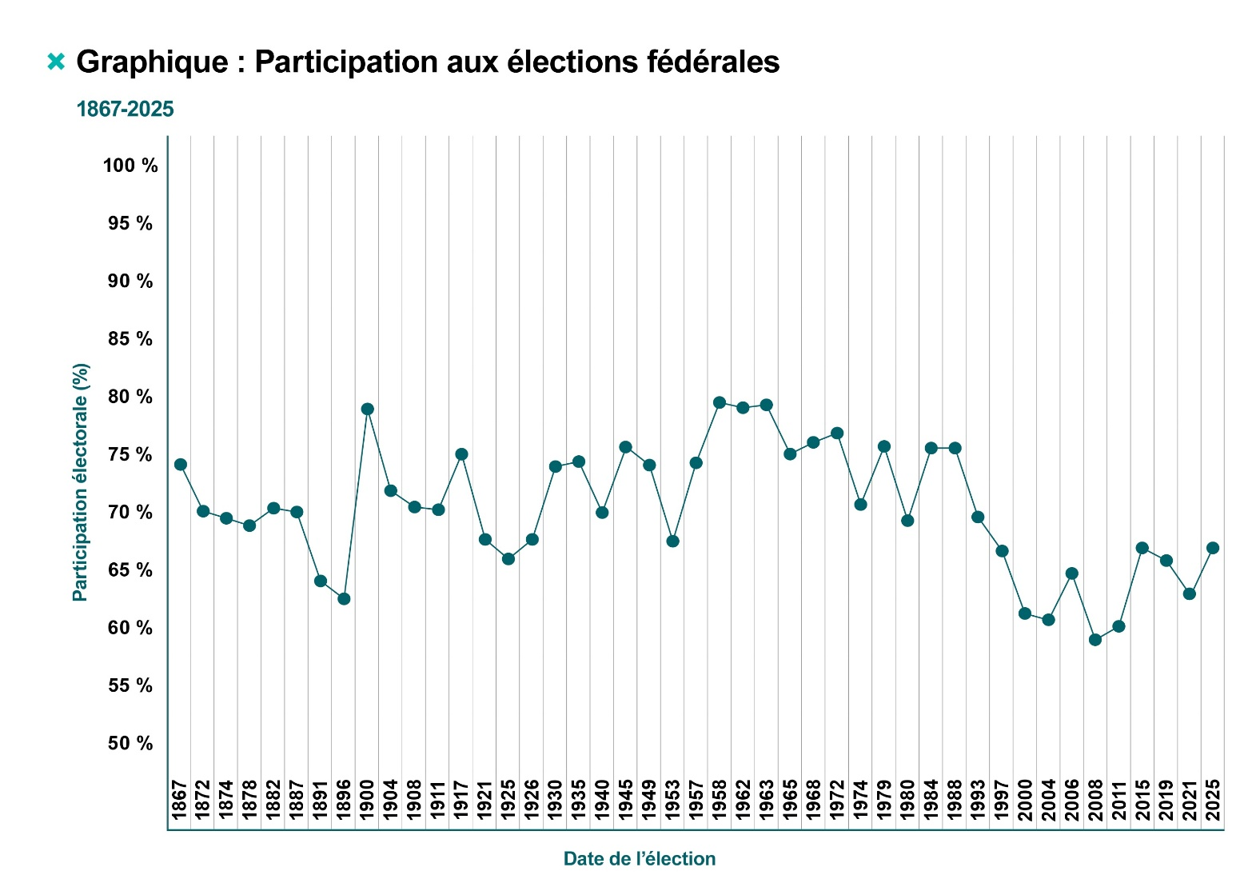
Activité
Participation aux élections fédérales, 1867-2025

Slide 10
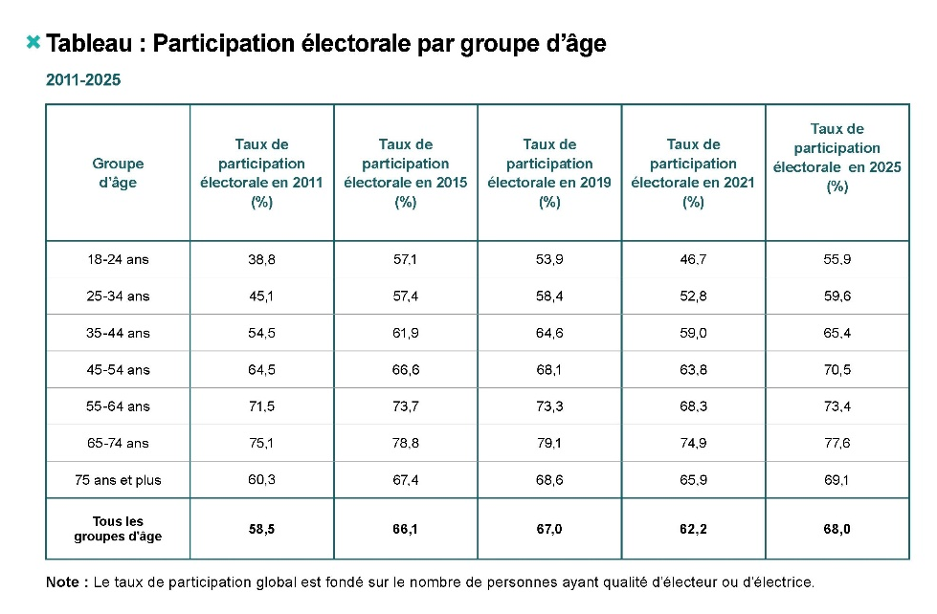
Activité
Examinez le tableau de données « Participation électorale par groupe d’âge, 2011-2025 ».
Qu’est-ce qui distingue
le vote des jeunes par rapport à celui des autres groupes d’âge?

Slide 11
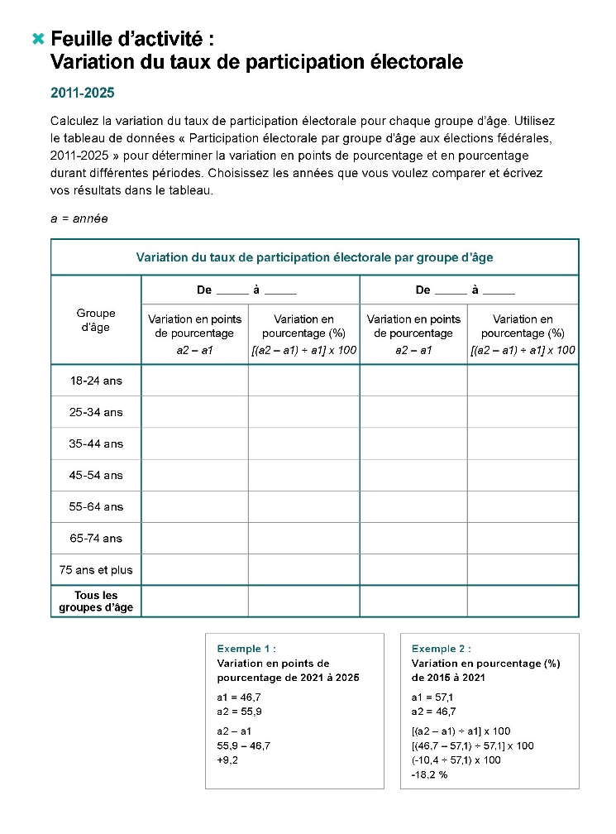
Activité
Remplissez la feuille d’activité « Variation du taux de participation électorale » pour mieux comprendre les données.
Dans quelle mesure cela change-t-il votre réflexion au sujet des données?
Comment pourriez-vous choisir de représenter les données?
Notes:
Note à l’enseignant(e) : Si le calcul de la variation en pourcentage est trop avancé, les élèves peuvent tout simplement représenter visuellement les données du tableau.

Slide 12
Activité
Vous avez besoin :
D’un partenaire ou d’un petit groupe
D’un tableau de papier ou d’un tableau blanc
De marqueurs
Du tableau « Participation électorale par groupe d’âge, 2011-2025 »
De la feuille d’activité « Variation du taux de participation électorale »

Slide 13
Activité
Trouvez des moyens efficaces de représenter les données pour répondre à la question :
Qu’est-ce qui distingue le vote des jeunes par rapport à celui des autres groupes d’âge?
Montrez-nous votre meilleure idée!
Notes:
Note à l’enseignant(e) : Les élèves peuvent créer tout type de graphique, de diagramme, d’image ou d’infographie qui s’inscrit dans vos objectifs d’apprentissage. L’objectif de l’activité n’est pas de créer un produit fini, mais bien d’élaborer un concept. Allouez de 20 à 30 minutes aux élèves pour travailler ensemble.

Slide 14
Consolidation
Partagez vos idées.
Comment avez-vous répondu à la question :
Qu’est-ce qui distingue le vote des jeunes par rapport à celui des autres groupes d’âge?
Quels renseignements avez-vous choisi d’inclure
ou d’exclure?
Notes:
Note à l’enseignant(e) : Pour ce faire, vous pouvez utiliser la stratégie des groupes experts ou du carrousel, ou demander aux groupes de présenter leur travail à la classe. Si vous manquez de temps, vous pouvez sélectionner quelques exemples pour en discuter.

Slide 15
Consolidation
Discussion
Pourquoi croyez-vous que les taux de participation électorale varient selon les groupes d’âge?
Quels sont les facteurs qui pourraient avoir une incidence sur la participation électorale dans les différents groupes d’âge?

Slide 16
Consolidation
Réflexion
Qu’as-tu trouvé intéressant ou important au sujet des données sur le vote des jeunes?
- Justifie ta réponse
Fais une prédiction sur une élection qui aura lieu dans une dizaine d’années. Selon toi, est-ce que le taux de participation électorale des 18-24 ans augmentera, diminuera ou restera le même?
- Justifie ta réponse
Notes:
Note à l’enseignant(e) : Vous pouvez utiliser la fiche de suivi fournie, sur laquelle figurent ces questions.

